Slide 1
«Опасные игрушки для детей или как сделать так, чтобы праздник не был испорчен»
МКОУ СОШ № 11 с. Верхняя Бреевка 2021 г

Slide 2
Ребенок и пиротехника
Накануне Нового года лотки бойких торговцев и прилавки магазинов пестрят самой разнообразной «бытовой пиротехникой» - от бенгальских огней до скромных ракетных установок. Родители охотно покупают подобные «игрушки» детям. Ведь так хочется, чтобы праздничная ночь запомнилась яркими брызгами фейерверка! К несчастью, такие забавы часто заканчиваются печальными воспоминаниями.

Slide 3
Ребенок и пиротехника
Каждую зиму продавцам напоминают одни и те же прописные истины:
продажа пиротехники детям младше 16 лет попадает под статью 14.2. КоАП и чревато штрафами 30-40 тыс. руб. с возможной конфискацией;
нельзя торговать на улице, с лотков, автотранспорта, поштучно, штраф за это – 500-2000 руб., но в ряде случаев может грозить ст. 171 УК РФ «Незаконное предпринимательство» и штраф до 300 тыс. руб.
К сожалению, многие продавцы не считаются с законами и охотно продают пиротехнику детям.
Шутки ради «охотники развлечений» бросают под ноги прохожих петарды и смеются, глядя на перепуганных людей. Подобным образом развлекаются чаще всего дети и подростки, но они забывают о серьезных последствиях этой забавы.

Slide 4
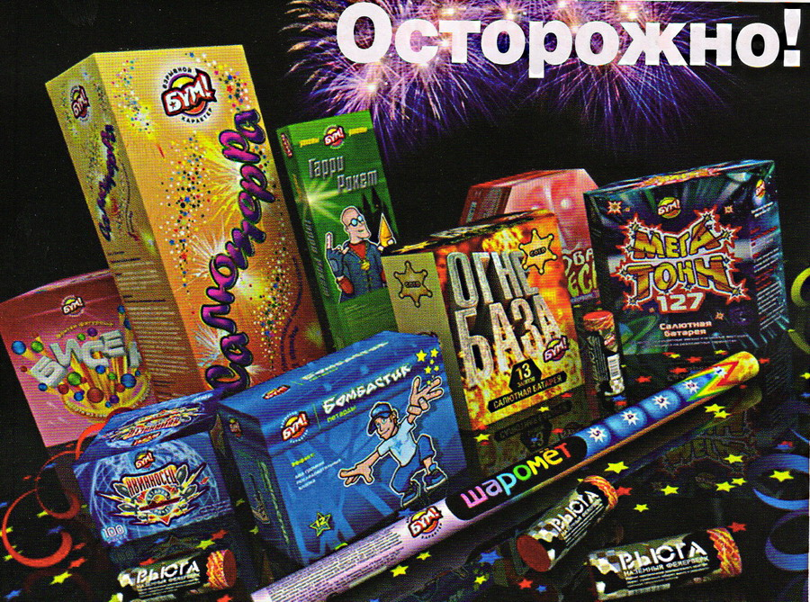

Slide 5
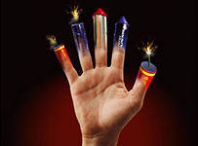
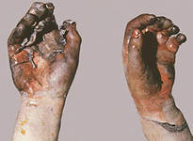
«Праздничная травма»
Именно так с печальной иронией называют врачи термические ожоги. Ведь именно на время всеобщего веселья приходится большее количество малышей, пострадавших от огненной пиротехники.

Slide 6
Опасная статистика
За 7 лет в России от пиротехники пострадали около 3 тысяч человек, а 11 погибли. Из-за некачественной продукции и несоблюдения требований инструкции серьезно пострадали более 700 детей.
13-летний мальчик пострадал от взрыва петарды. С ожогами он доставлен в больницу. Подросток испытывал пиротехнику у себя во дворе, одна из петард взорвалась у него прямо в руках. Скорее всего, ребенок проведет в больнице все праздники.

Slide 7
Опасная статистика
Детские развлечения с пиротехникой закончились 24 декабря 2017 г. госпитализацией 10-летнего школьника на северо-западе Москвы, мальчик получил ожоги тела четвертой степени. Четверо друзей решили отправиться в торговый центр за пиротехникой. Первого встречного мужчину они попросили купить упаковку бенгальских огней. Продавец, не заподозрив ничего плохого, продал пиротехнику по паспорту взрослому человеку. В разгар веселья один школьник ради шутки засунул бенгальский огонь за шиворот другому. Вытащить горящий предмет из-под водолазки сразу не получалось. Только когда огонь прогорел, мальчик смог извлечь петарду.

Slide 8
Опасная статистика
11-летний Саша гулял во дворе дома со своими друзьями. Пацаны уже затарились "праздничными" игрушками — петардами. Понятное дело, брали подешевке недалеко от дома. Поэтому, скорее всего, им и попался китайский ширпотреб. - Пиротехника прожгла мальчику штаны, он получил ожег бедра первой и второй степени.
Ребёнок пострадал, когда играл на улице вместе с друзьями. В какой-то момент осколок одной из взорвавшихся петард попал в левый глаз мальчика. Он сразу же почувствовал сильную боль и перестал видеть. Восстановить зрение полностью врачам не удалось.

Slide 9
Опасная статистика
В первых числах декабря в центре Ташкента раздался сильный взрыв. Как рассказывают очевидцы, перед взрывом они видели двух подростков, кинувших что-то в находившийся на тротуаре люк колодца. Взрыв сопровождался вспышкой пламени, в результате чего загорелась одежда на одном из мальчиков, он получил сильнейшие ожоги. Спортивные синтетические штаны сгорели в считанные секунды, и лишь по счастливой случайности огонь не распространился выше, и его удалось потушить. Как выяснилось, дети кинули в небольшое отверстие рядом с люком петарду, в результате чего в колодце взорвался скопившийся там газ.

Slide 10
Опасная статистика
Восьмилетний мальчик решил поиграть с петардой, и она взорвалась в его руках. Ребенок повредил себе глаз, восстановить зрение не удалось. После взрыва петарда отлетела и попала в раскиданные по комнате вещи, которые тут же вспыхнули. Сам ребенок и двое его родителей покинули квартиру еще до приезда пожарных, но, как оказалось, там остался еще один ребенок — мальчик 4 лет. Он был доставлен в больницу с ожогами, квартира полностью выгорела.

Slide 11
Опасная статистика
В подмосковном Серпухове утром 1 января 2019г. в одной из многоэтажек произошел пожар. Как сообщают очевидцы ЧП в соцсети "ВКонтакте", пожар начался из-за нелепой случайности. Подростки подбросили вверх зажженную петарду, но ее порывом ветра занесло на балкон.

Slide 12
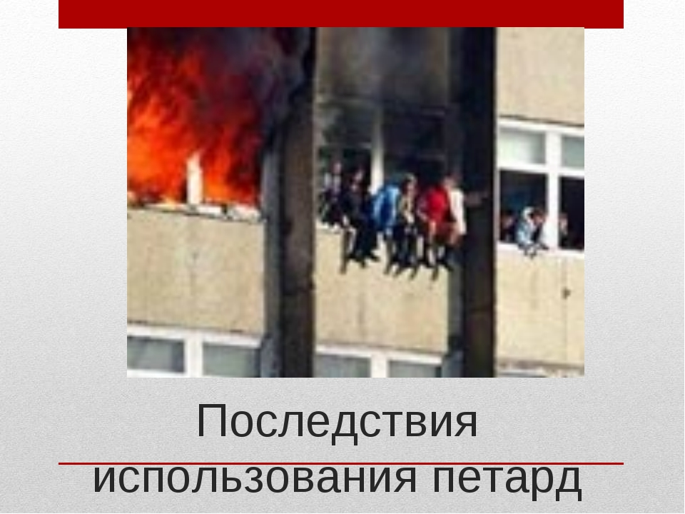
Опасная статистика

Slide 13
Чем опасны петарды?
• 1. Горят. Соответственно, нельзя запускать их рядом с легковоспламеняющимися веществами.
• 2. Разбрасывают искры. Непроверенная пачка бенгальских огней легко может подпалить ковролин или паркет. Проведите тесты заранее – желательно, на улице.
• 3. Летают. Причем часто – с весьма приличной скоростью. Внимательно читайте, какая дальность полета заявлена на упаковке вашей пиротехники.
• 4. Взрываются. И могут повреждать барабанные перепонки, если вы стоите слишком близко (см. предыдущий пункт).
• 5. Выделяют токсичные вещества. Большая часть фейерверков пригодна к использованию только на свежем воздухе. В квартире ограничьтесь бенгальскими огнями – и только после предварительных тестов.

Slide 14
Праздник без слез
Перед каждым новогодним праздником мы слышим предостережения медиков о мерах безопасности, которым нужно следовать как, например, правилам дорожного движения. Но из года в год количество пострадавших от фейерверков и прочей пиротехники ребятишек не уменьшается, поэтому говорить об этом необходимо снова и снова. Правила пиротехнической безопасности довольно просты.

Slide 15
Это важно!
♦ Приобретайте хлопушки и петарды только в специализированных магазинах, а не на вещевых рынках. Всегда спрашивайте сертификат качества на каждое изделие.
♦ Отдавайте предпочтение отечественным изделиям – они надежнее. Ведь, как правило, выпускаются такие фейерверки на бывших оборонных заводах, где продукция проходит серьезный контроль качества и подлежит обязательной сертификации (в отличие от большинства продукции сомнительных китайских фирм).

Slide 16
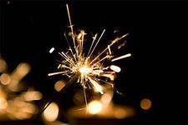

♦ Внимательно изучайте инструкцию! Даже самые безопасные на вид «хлопушки» могут привести к неприятностям при неправильном использовании.
♦ Зажигая бенгальский огонь, помните, что стержень может нагреться, и ребенок выронит его из рук на одежду или на палас.

Slide 17
Чтобы праздник не был испорчен, нужно помнить и строго соблюдать правила пожарной безопасности:
Неправильное применение пиротехники может привести не только к пожару, но и к серьёзным травмам.

Slide 18
Помните!!!
Нельзя использовать пиротехнику в домах и квартирах, на балконах, под низкими навесами и кронами деревьев. Пиротехнические игрушки не просто горят, а ещё и разбрасывают искры в разные стороны. Это может вызвать пожар.
Нельзя направлять ракеты и петарды на людей.
Нельзя подходить ближе, чем на 15 метров, к зажжённым фейерверкам.

Slide 19
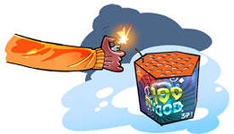
Нельзя бросать петарды под ноги людям и животным.
Нельзя поджигать фитиль, держа его возле лица.
Нельзя использовать пиротехнику при сильном ветре.

